Slide 1
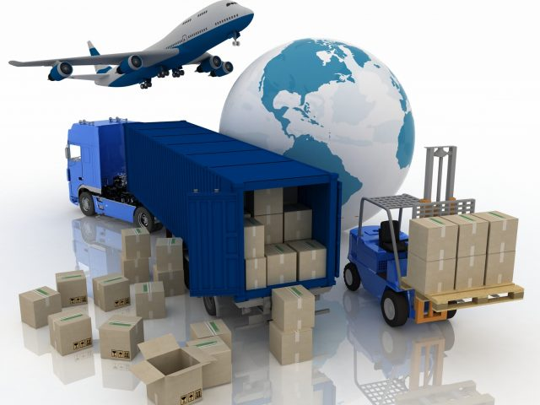
Сабақтың тақырыбы:
Көлік инфрақұрылымы

Slide 2
Бүгінгі сабақта:
Қазақстандық компонентті қосымша қамту негізінде көлік инфрақұрылымының элементтерін сипаттап, маңыздылығына баға беру.

Slide 3

Мақсатқа жету үшін білу қажет:
Инфрақұрылым деген не?
Транспорт деп нені айтамыз?
Транспорттық инфрақұрылым
неден тұрады?
Біздің өмірімізде ол қандай рөл атқарады?

Slide 4

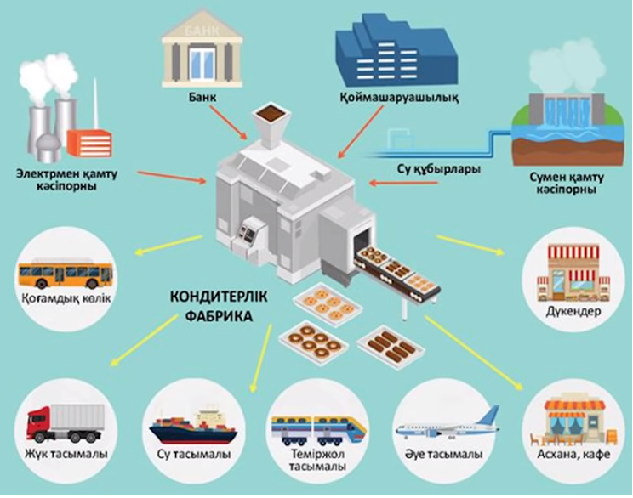
Инфрақұрылым – күнделікті өмір мен шаруашылықты дамытуды қамтамасыз ететін кәсіпорындар, ұйымдар, құрылыстар.

Slide 5
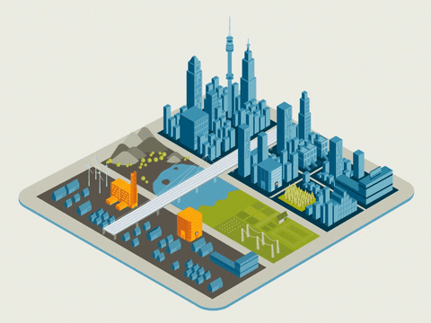
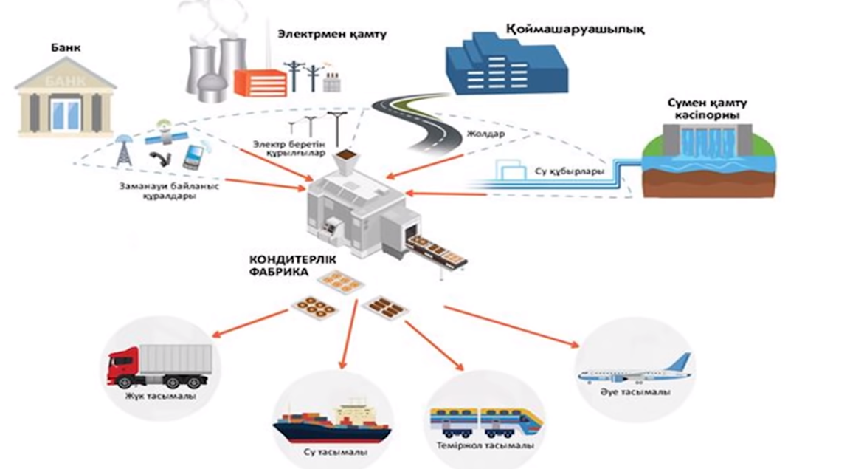
Мысалға:

Slide 6
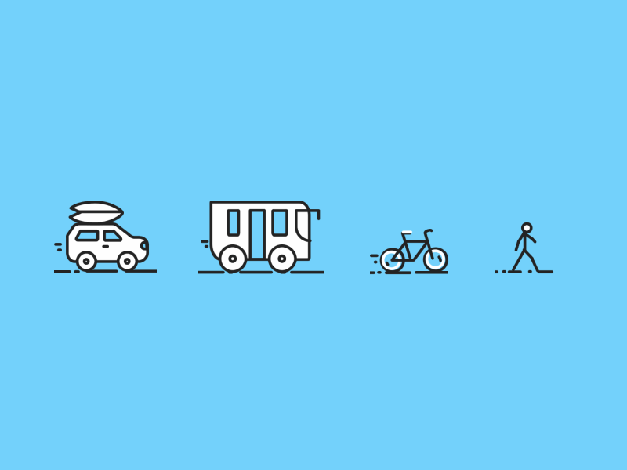
Транспорт
Бір нәрсенің кеңістікте қозғалуы транспорт (латын тілінен аударғанда «trans» - арқылы және «portare» - «алып жүру»)деген мағынаны білдіреді.

Slide 7
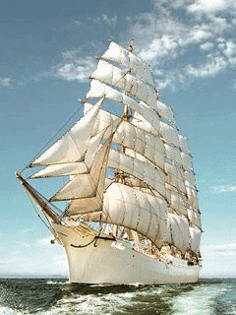
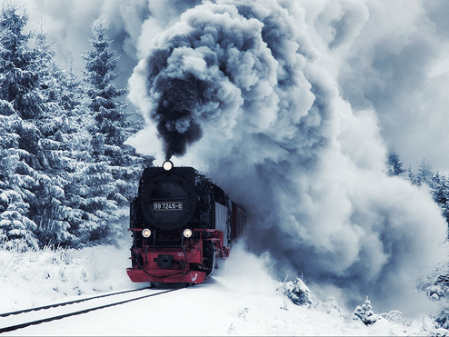
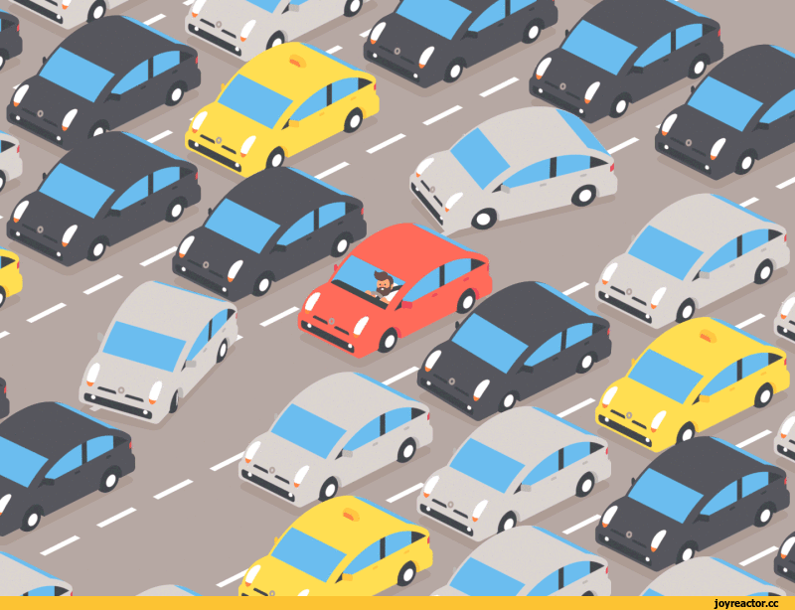

Көлік құралы –адам немесе жүктерді тасымалдайтын техникалық құрал. Адам қозғалысын және тасымалды жеңілдету үшін ойлап тапқан жолдармен жүре алатын құралдар.
Барынша көп таралған көлік құралдары
Автомобильдер
Ұшақ және тік ұшақ
Теңіз және өзен кемелері
Пойыздар

Slide 8
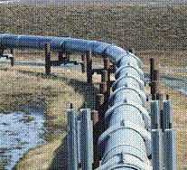
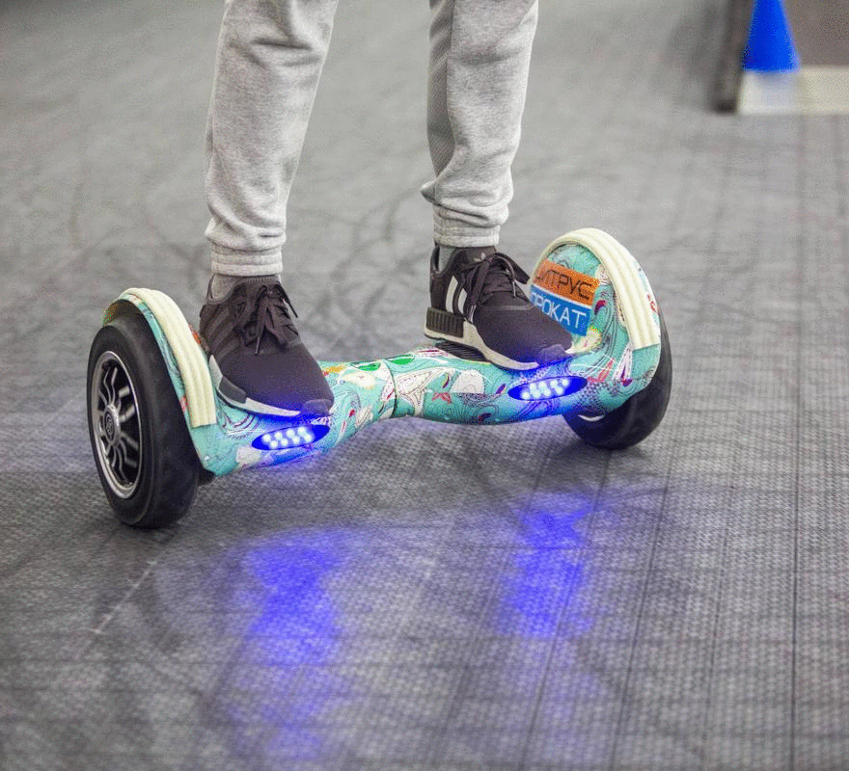
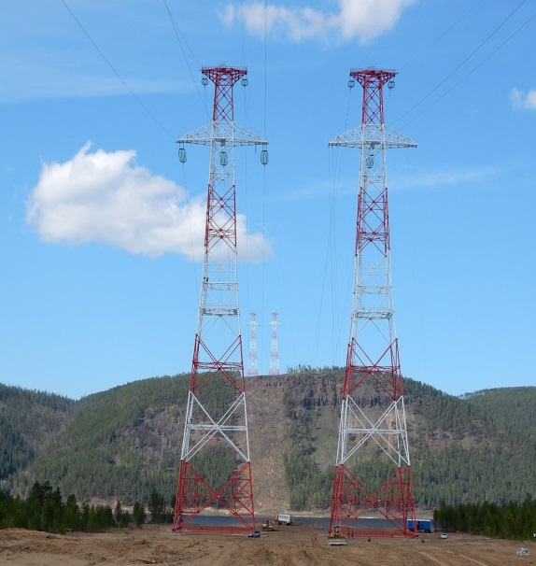
Сонымен қатар көлік құралдарына:
Құбырлар (сұйық және газ тәрізді өнімдер)
Электр тарату желілері (электрқуатын таратады)
Оптикалық –талшықты магистральдар

Slide 9
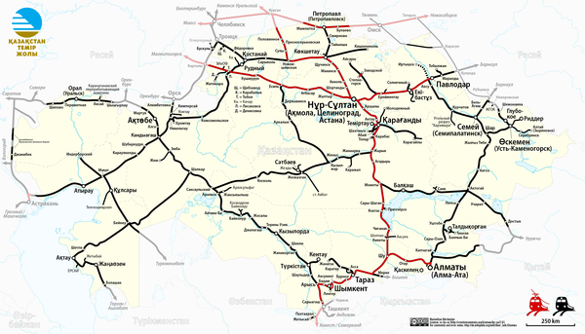
Қазақстандағы теміржол көлігі
Құрлық көліктерінің ішінде темір жол көлігінің орны ерекше. Бұл ауа райы жағдайын талғамайтын көлік. Теміржолды биік таулардан басқа жерлердің барлығына да пайдалануға болады.
Қазақстандағы үш меридиан бағытындағы теміржол магистралы бар.
1.Орынбор-Ташкент
2.Түркістан -Сібір (Семей-Алматы-Құлан)
3.Трансқазақстан (Петропавл –Қарағанды-Шу)

Slide 10
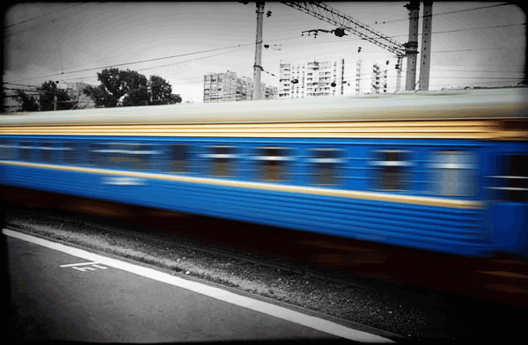
Теміржол транспорты
Артықшылықтары
Кемшіліктері
Көп жүкті алысқа тасымалдау мүмкіндігі;
Ауа райына тәуелсіздіктің аздығы;
Арнайы вагондармен (цистерналар, тоңазытқыштар және т.б.) тасымалдау мүмкіндігі
Транспорттың экологиялық таза түрі
Жолдың басында және соңында тиеу және түсіру құнының жоғары болуы;
Теміржол тораптарына бағынышты болу.
Елімізде екі ендік бағытта жүретін магистрал бар. Ортасібір (Челябинск-Қостанай-Көкшетау-Қарасу) және Оңтүстіксібір (Карталы- Астана –Құлынды -Барнаул

Slide 11

Автомобильдік транспорт
Артықшылықтары
Кемшіліктері
Мобильділік, кез келген жерде тиеу және түсіру мүмкіндігі;
Навигациялық құралдар болған кезде бақылау мүмкіндігі;
Күрделі тиеу-түсіру құрылғыларын қажет етпейді;
Аралық шамадан артық жүкті тиеусіз жеткізу
Шағын жүккөтергіштік(10-12 т)
Сұйық отынды қажет ету (ең қымбат)
Тасымалдауға кететін үлкен еңбек шығыны ;
Шалғайға жеткізу құнының жоғарылығы
Қазақстанның автомобиль жолдарының жалпы ұзындығы 100 мың км – ге жуық. Солтүстік аудандардағы автожолдың ұзындығы батыс және орталық аудандармен салыстырғанда екі есе жоғары.

Slide 12
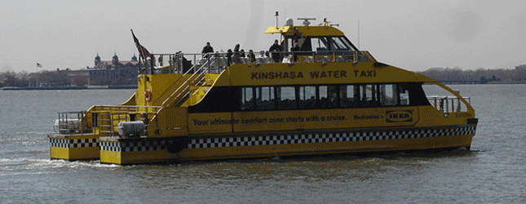
Су транспорты
Артықшылықтары
Кемшіліктері
Үлкен жүккөтергіштік (өзен-бірнеше жүздеген тоннаға дейін, теңіз – бірнеше мыңдаған тоннаға дейін);
Тасымалдаудың салыстырмалы құны жоғары емес.
Су кемесі жүзетін өзен, кемежай, порт және айлақтардың болу қажеттілігі
Қысқы уақытта тасымалдау мүмкіндігінің жоқтығы;
Төмен қозғалыс жылдамдығы.
Теңіз көлігі – еліміз үшін Каспий теңізі арқылы көршілес Ресей мен Әзірбайжанның теңіз порттарына жүк тасып жүрген заманауи «Астана», «Алматы», «Абай», «Алатау» деген танкерлері бар.
Өзен көлігі тасымалы Ертіс пен Жайық өзендерінде жүргізіледі.

Slide 13

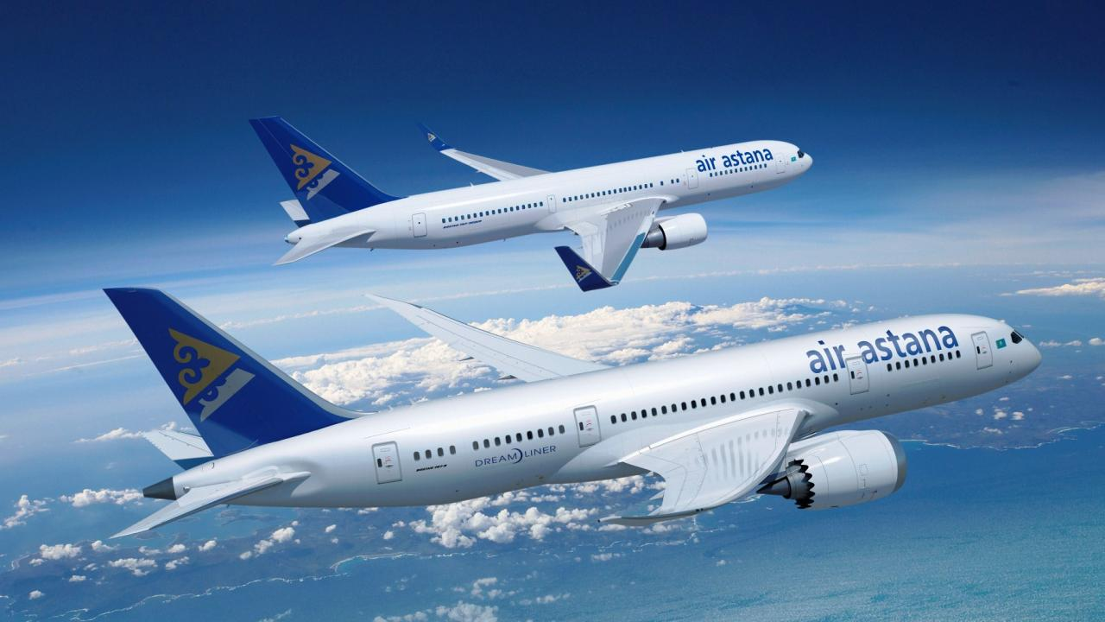
Әуе транспорты
Артықшылықтары
Кемшіліктері
Жоғары жылдамдылық
Жүкті кез келген жерге жеткізу мүмкіндігі (тікұшақ пайдаланумен)
Қонбай, алысқа ұшып бару.
Тасымалдау құнының жоғарылығы ;
Тасымалданатын жүктің шектеулі мөлшері мен салмағы.
Қазақстанның басты «әуе айлағы» – Нұр –Сұлтан. Елімізде әуе тасымалымен 20 авиакомпания айналысады. Ең үлкені «Эйр Астана» халықаралық және ішкі жолаушылардың 3/5 бөлігін тасымалдайды.

Slide 14
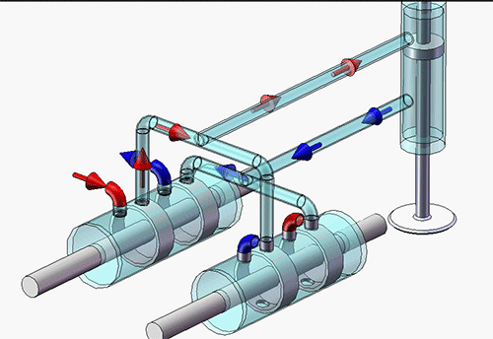
Құбыр транспорты
Артықшылықтары
Кемшіліктері
Оны күрделі геологиялық және климаттық жағдайларда салу мүмкіндігі;
Үлкен өткізу қабілеті;
Өзіндік құнының төмен болуы;
толтыру,айдау, құю жұмыстарының автоматтандырылуы;
Құрылыс жүргізу кезінде металды аз шығындау
Жүк түрлерінің шектеулілігі (газ тәрізді және сұйық өнімдер);
Шағын мөлшердегі жүкті тасымалдауы мүмкіндігінің жоқтығы.
Қазақстанның құбыр жолдары мұнай мен газды өндірумен бірге мұнайгаз және мұнай өңдеу өнеркәсібімен тікелей байланысты. Мұнай құбырлары экономикалық серіктестеріміз – Ресей және Қытай елімен байланыстырады.

Slide 15

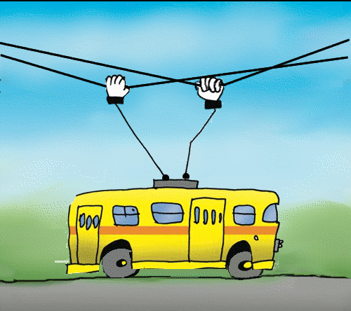
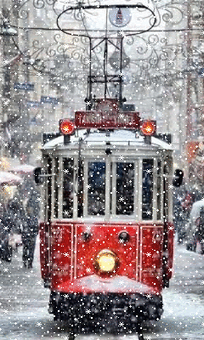
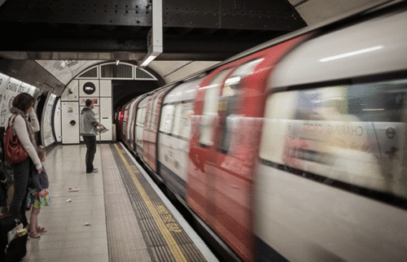

Автобус
Метро
Троллейбус
Трамвай
Маршруттық такси
Қоғамдық көлік түрлері – адамдарды бір немесе бірнеше елді мекен шеңберінде алдын ала белгіленген бағытпен қолжетімді бағаға тасымалдау бойынша өте маңызды қызмет атқарады.

Slide 16
Транспорт құралын таңдау кезінде келесі түрткіжайттар ескеріледі:
1) Жүктің сипаты (салмақ, көлем, консистенция)
2) Жөнелтетін партия саны
3) Маусымдық –климаттық жағдайын ескере отырып жеткізу пунктінің орналасқан жері
4) Жүк жеткізу жолының қашықтығы
5) Жүк жеткізу нүктесінің теміржол торабына немесе автомагистральға жақын орналасуы
6)Жүктің құндылығы және сақталуы.

Slide 17

тапсырма
Алматыда орналасқан кондитерлік фабрикаға әртүрлі аймақтардағы ұйымдардан өнім партиясын сатып алуға өтініш түсті:
Өз қаласындағы ұйымнан – 20 тоннаға
Әзірбайжаннан – 15 т;
Бішкектен – 5 т;
Оралдан – 7 т.
Фабрика немесе сатып алушы кондитерлік өнімдерді апаратын жерге жеткізу үшін транспорттың қандай түрін таңдайды?
Қандай жағдайда олар жеткізудің аралас түрін таңдайды?

Slide 18

тапсырма жауабы
Өз қаласындағы ұйымға жеткізу үшін автокөлік жолын таңдайды.
Бішкек қаласына жеткізу үшін 3 түрлі жолды таңдауға болады:
Автокөлік жолы
Темір жолы
Әуе жолы
Орал қаласына жеткізу үшін де, 3 түрлі жолды таңдауға болады:
1. Автокөлік жолы
Темір жолы
Әуе жолы
Әзірбайжан мемлекетіне жеткізу үшін 4 жолды таңдауға болады;
Автокөлік жолы
Темір жолы
Әуе жолы
Теңіз жолы

Slide 19
Қорытынды
Шаруашылықты дамытуда және қоғам өмірінде транспорттық инфоқұрылымның маңызын анықтауды үйрендік.

Slide 20
Осымен сабағымыз аяқталды. Сау болыңыздар!

